Slide 1

Mi Vida…
Nadia Aimee

Slide 2
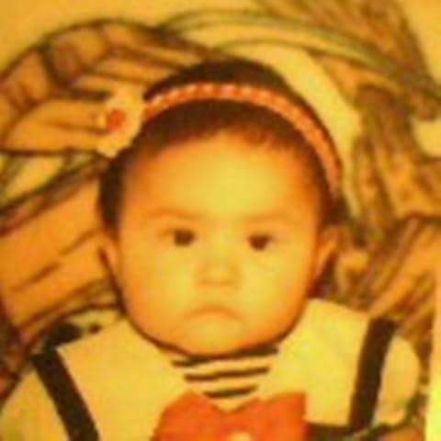
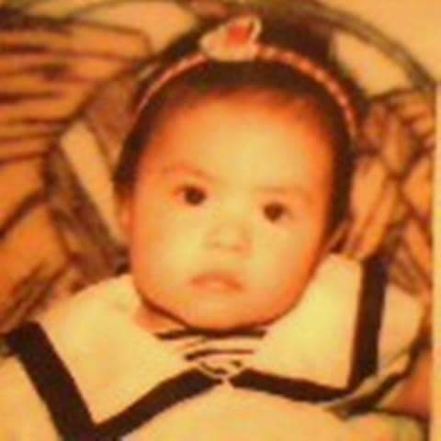
Mi nombre es Nadia, nací el 4 de septiembre de 1997 junto a mi hermana gemela Nury en la Ciudad de México.

Slide 3
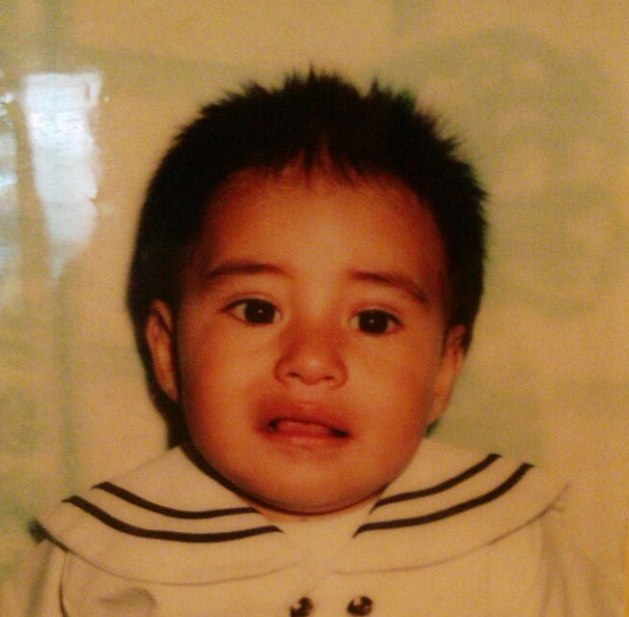
En octubre de1998 nació mi hermano Julio el venia con su gemelo pero murió por que se enredo con el cordón umbilical.

Slide 4
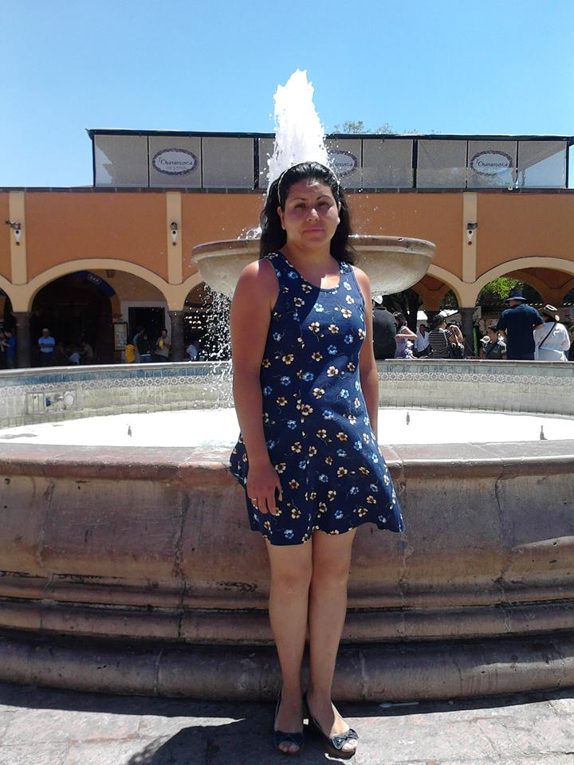
Mi madre se llama Adriana, es muy importante para mi, en un tiempo estaba sola y así nos saco adelante, mucho o poco pero nos daba, la amo demasiado.

Slide 5
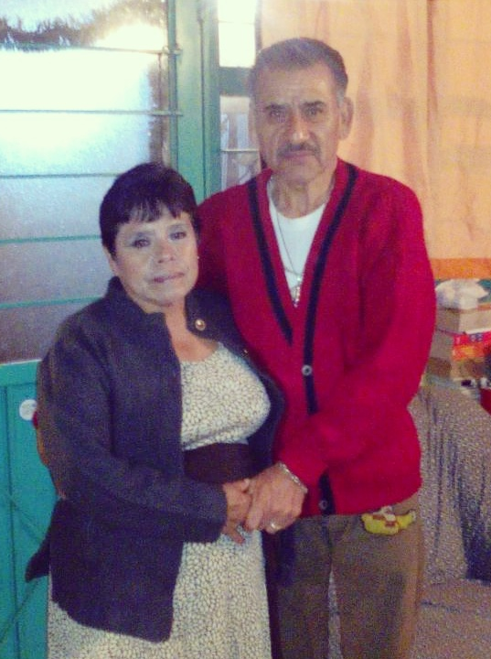
Todo este tiempo hemos vivido en el terreno de mis abuelos maternos Diana y Máximo en la delegación Coyoacán pero cada quien en su respectiva casa.

Slide 6
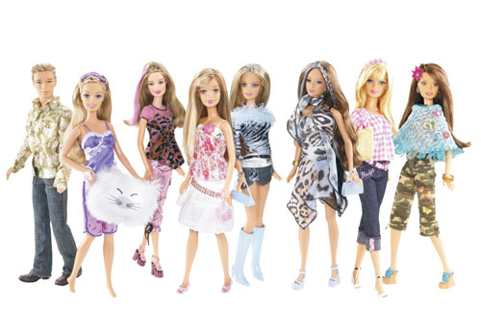
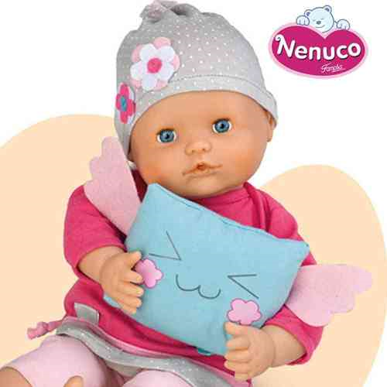
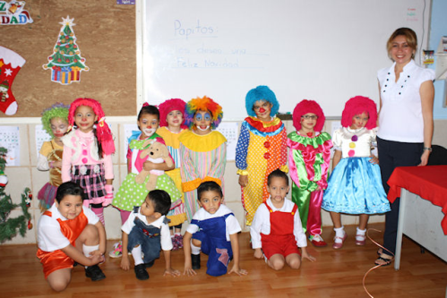
A los tres años me metieron al kínder el cual me gustaba ya que estaba muy cerca de mi casa.
Tuve una infancia muy agradable todo el tiempo me la pasaba jugando con mi hermana a las muñecas Barbie y con los llamados nenucos.

Slide 7
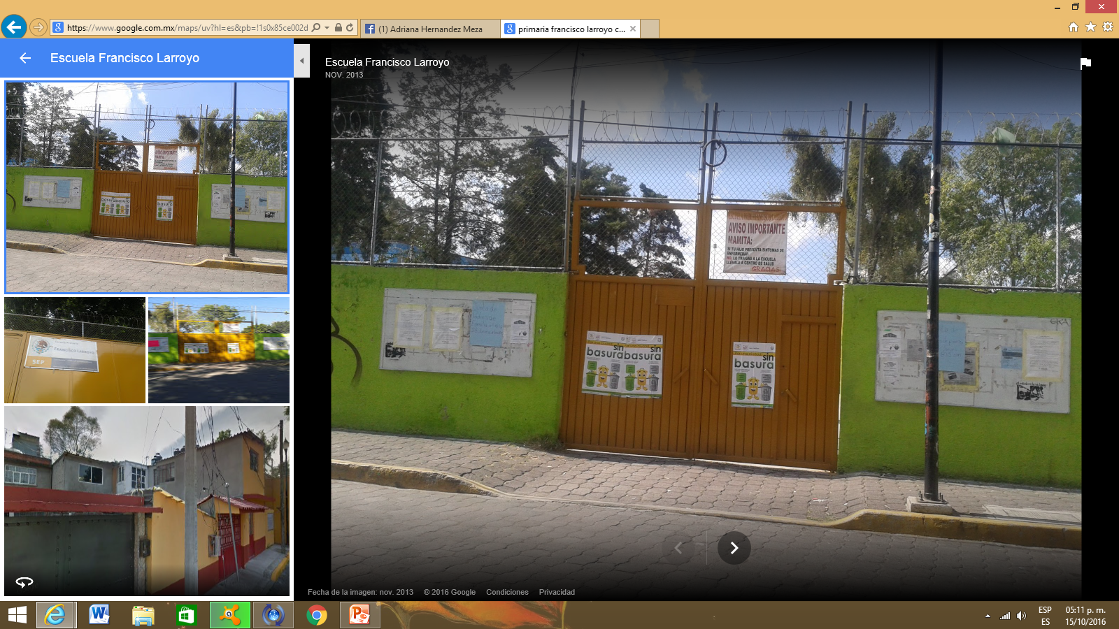
Ingrese a la primaria “Francisco Larroyo”
A los 6 años ubicada el Huayamilpas.
Tengo que admitir que no me gustaba mucho ya que me tenia que levantar muy temprano y no me gusto, ahí curse mis seis años, tuve mi salida de sexto con una comida familiar ya que por parte de la escuela no me gusto como se organizo.

Slide 8
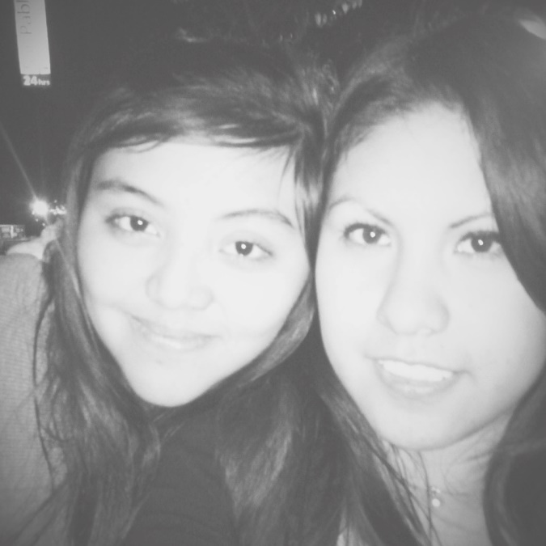
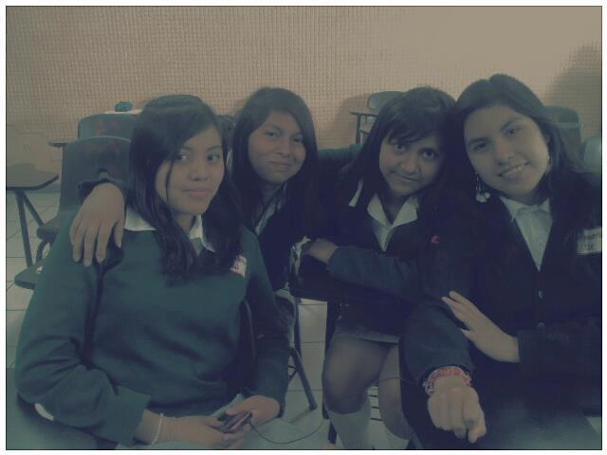
Ingrese a la secundaria 130 “Guadalupe Ceniceros de Zavaleta” a los 13 años ahí conocí a la que hasta el día de hoy es mi mejor amiga y se llama Michel, no reprobé ninguna materia, fui parte de la escolta, me toco con mi hermana en 1er grado, el mejor año que me gusto fue 3ro.

Slide 9
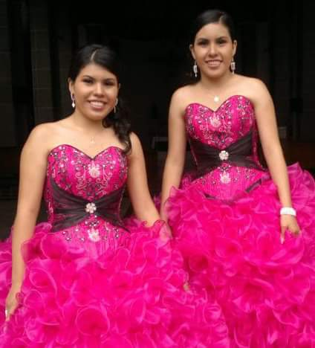
Tuve fiesta de 15 años junto a mi hermana en compañía de mi familia y amigos.

Slide 10
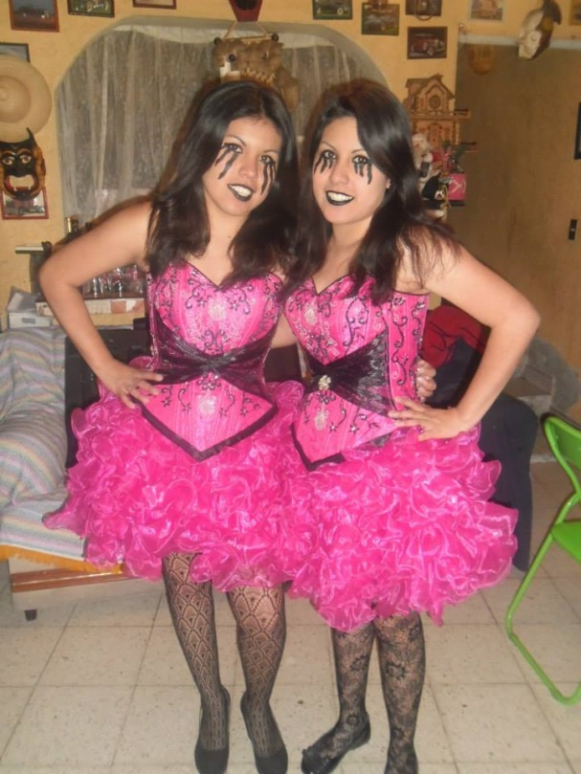
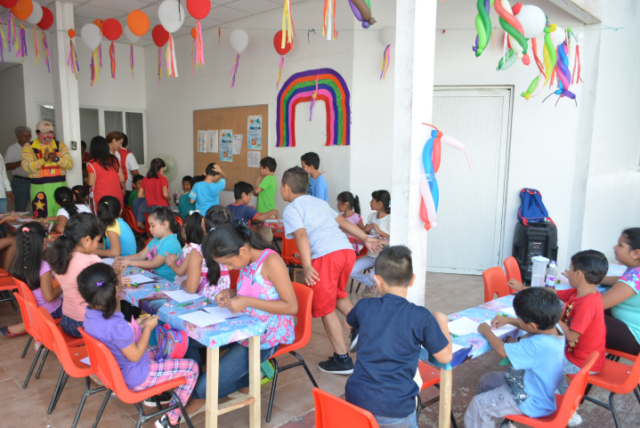
Después de salir de la secundaria perdí un año en el cual me metieron a un curso de secretariado, me gusto ya que en algún momento conviví con niños por parte de DIF fueron experiencias inolvidables, fui por unos meses a un curso de ingles pero no me gusto, también hice locuras con mi hermana nos disfrazamos en noviembre y nos fuimos a Coyoacán disfrazadas.

Slide 11
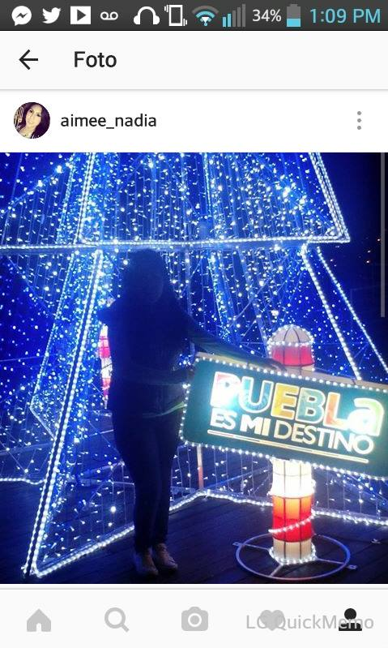
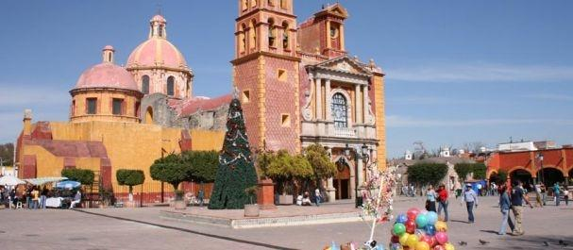
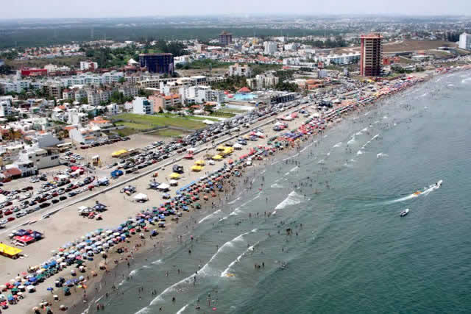
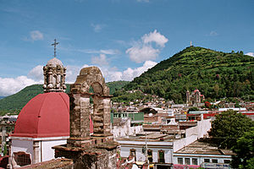
Tuve la oportunidad de ir a Puebla, Querétaro, Toluca y Veracruz, es muy satisfactorio conocer otros lugares, la gente es muy cálida, las costumbres son otras, fueron muy agradable la estancia ahí .

Slide 12
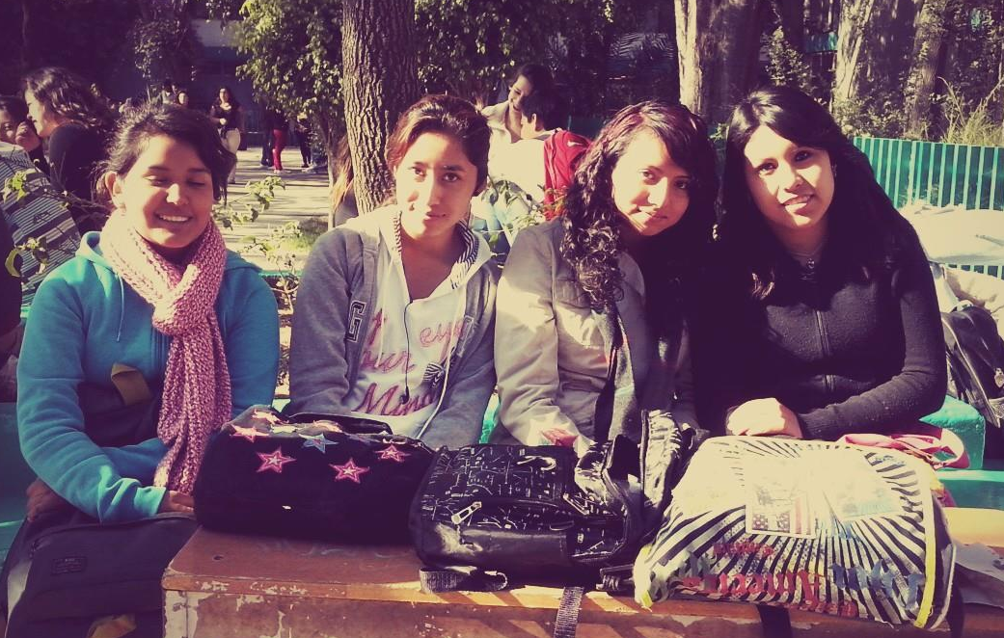
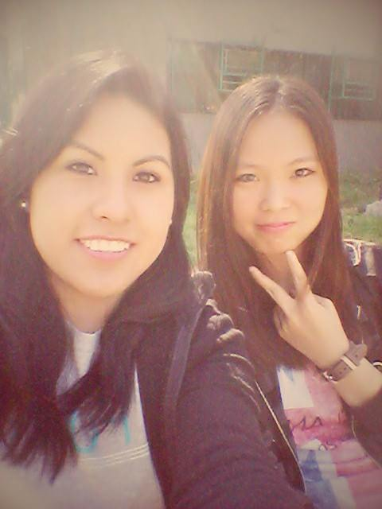
Hice el examen de comipems he ingrese al Bachilleres No.4, hice grandes amistades que hasta el día de hoy siguen conmigo.

Slide 13
En mi transcurso de bachillerato me enferme, tuve un absceso en la parte superior de la espalda que gracias a dios no paso a mayores, estuve casi dos semanas con el dolor de no poder caminar ni sentarme, perdía mi tiempo en el doctor ida y vuelta sin solucionarme nada hasta que un día ya no aguate y me internaron, fue entonces que me revisaron a detalle haciendo los estudios correspondientes, tardo casi un mes en desvanecerse por completo.

Slide 14

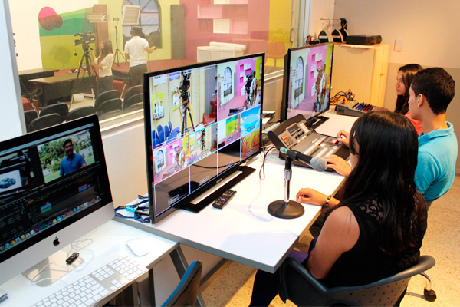
Salí como Auxiliar contable del Bachilleres, pero no me gusto mucho ese ámbito así que decidí irme por los medios de comunicación.

Slide 15


Hice mi examen a la UNAM, UAM para la carrera de Ciencias de la Comunicación en las dos vueltas y no fui aceptada.

Slide 16

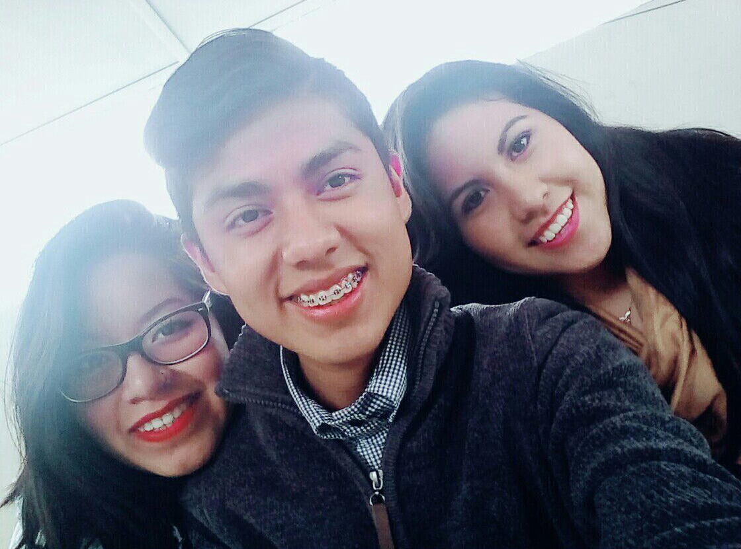
Busque opciones para seguir con mis sueños y fue cuando encontré la Universidad Insurgentes, ahí hice amigos (Marco y Mariana) que desde el primer día hicimos clic, de alguna manera que no se como pero nos llevamos increíble .

Slide 17
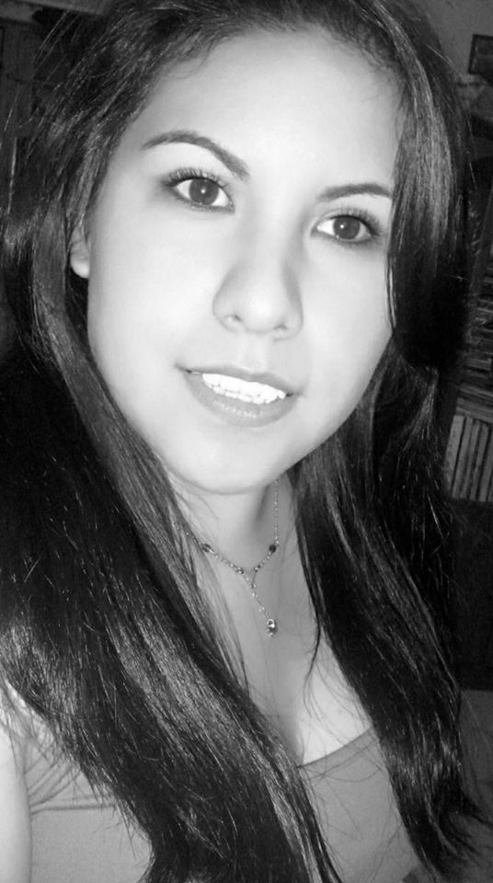
El día de hoy tengo 19 años, a pesar de todo lo que me ha ocurrido soy una chava muy alegre, decidida a alcanzar un sueño, tengo en claro todo lo que quiero alcanzar a futuro, disfruto cada instante como si fuera el último con mi familia y amigos.

